Slide 1
KÍNH CHÀO QUÝ THẦY CÔ GIÁO VỀ DỰ GIỜ THĂM LỚP

Slide 2
Bài 4
TỰ SỰ TRONG TRUYỆN THƠ DÂN GIAN VÀ TRONG THƠ TRỮ TÌNH

Slide 4
VĂN BẢN 1
LỜI TIỄN DẶN
(Trích Tiễn dặn người yêu – truyện thơ dân tộc Thái)

Slide 5
HÌNH THÀNH KIẾN THỨC
Đọc khái quát
Tri thức ngữ văn
- Trong vòng 1 phút, bạn luân phiên nhau nối nhanh các tri thức ngữ văn ở hai cột A và cột B với nhau để làm rõ những khái niệm, đặc trưng của truyện thơ và truyện thơ dân gian.

Slide 6
Truyện thơ
Tầng lớp bình dân hoặc các trí thức sống gần gũi với tầng lớp bình dân sáng tác; lưu hành chủ yếu chủ yếu bằng con đường truyền miệng nhưng cũng có khi thông qua các văn bản viết.
Truyện thơ dân gian
Thuộc loại hình tự sự, có cốt truyện, câu chuyện, nhân vật, lời kể,… nhưng lại được thể hiện dưới hình thức thơ.
Nội dung của truyện thơ dân gian
Khai thác đề tài từ nhiều nguồn khác nhau như truyện cổ, sự tích tôn giáo hay những câu chuyện đời thường.
Ngôn ngữ của truyện thơ dân gian
Thể hiện được một cách sinh động đời sống hiện thực và những tình cảm, ước mơ, khát vọng của nhiều lớp người trong xã hội, nhất là những người lao động nghèo.
Đề tài của truyện thơ dân gian
Giản dị, chất phác, giàu hình ảnh, gắn liền với cách tư duy hình ảnh rất đặc trưng của những người sống hòa đồng, gắn bó với đất đai, muông thú, cỏ cây,…

Slide 7
II. Tìm hiểu chung về tác phẩm và đoạn trích
Tác phẩm “Tiễn dặn người yêu”
Thể loại
Xuất xứ
Dung lượng
Phương thức biểu đạt
Cốt truyện
Giá trị
PHIẾU HỌC TẬP

Slide 8
1846 câu thơ
Yêu nhau tha thiết
Từ thời thơ ấu, họ đã gắn bó với nhau. Đến tuổi trưởng thành, tình cảm mặn nồng và mong muốn được kết đôi chồng vợ. Nhưng khi anh đến xin ở rể, cha mẹ cô gái từ chối vì chê anh nghèo.
Chia lìa đau, đau khổ
Cha mẹ cô gái chọn một chàng rể nhà giàu, chàng trai đau khổ quyết đi thật xa để làm giàu với hi vọng trở về sẽ giành lại người yêu. Ngày anh trở lại với nhiều tiền bạc cũng là ngày cô gái về nhà chồng vì thời hạn ở rể kết thúc. Chàng trai chỉ còn biết đưa chân cô gái để nói những lời tiễn dặn tha thiết. Cô gái ở nhà chồng ít lâu bị đuổi về. Cha mẹ tiếp tục bán cho cho nhà quan được một thời gian nhà quan lại đem cô ra chợ đánh đổi ngang một bó lá dong. Người đổi cô lại là người yêu năm nào nhưng lúc này chàng đã có gia đình riêng.
Đoàn tụ hạnh phúc
Chàng trai không nhận ra cô vì dáng hình tiều tụy. Một ngày đang lúc tủi phận, cô đem đàn môi, kỉ vật tình yêu ra thổi. Nghe tiếng đàn ấy, chàng trai nhận ra người yêu. Anh quyết định chia tay với người vợ hiện tại và cưới người yêu năm xưa để chung sống hạnh phúc.

Slide 9
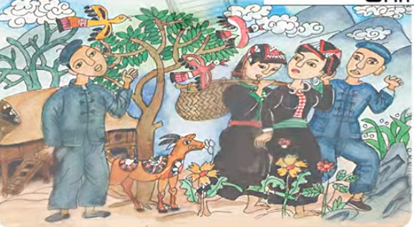
HOẠT ĐỘNG NHÓM
Nhóm 1
Nhóm 2
Nhóm 3
Nhóm 4
Nhiệm vụ: Phân tích những câu thơ mô tả hành đông, tâm trạng của cô gái trên đường về nhà chồng. Cách mô tả ấy cho thấy tình yêu của chàng trai đối với cô gái như thế nào?(Thời gian 5 phút)

